Slide 1
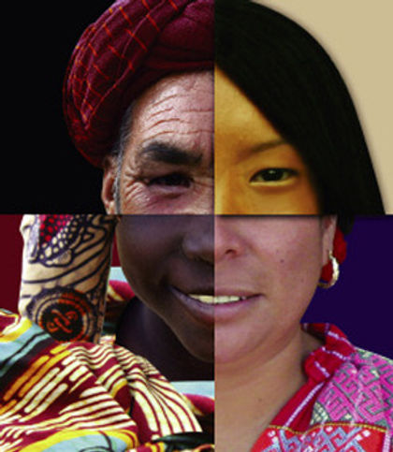
CÓDIGOS CULTURALES
MGS. Edwin Antonio Acuña Checa

Slide 2
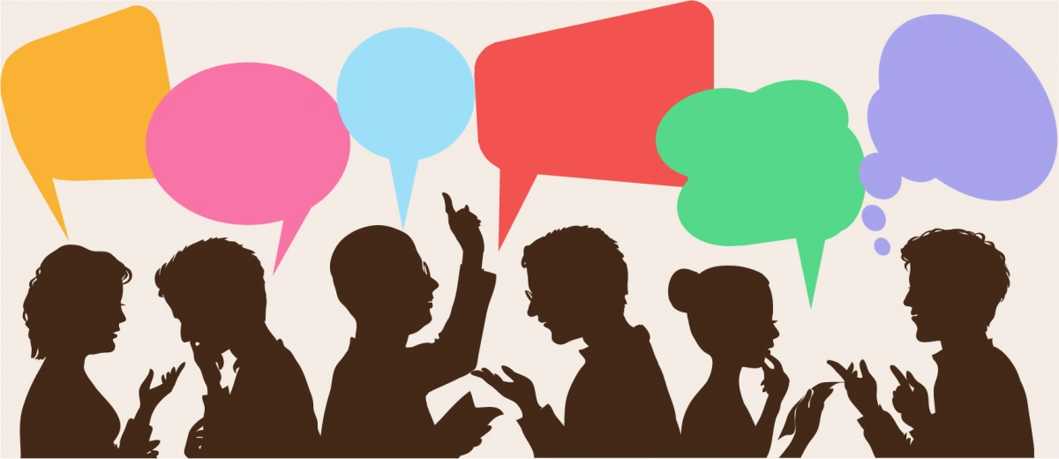
Códigos culturales y códigos simbólicos

Slide 4
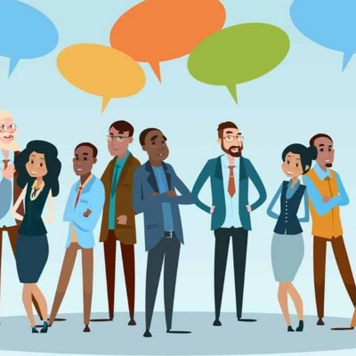
Códigos culturales
Los códigos culturales en la comunicación son sistemas de significados compartidos por un grupo social que influyen en cómo las personas interpretan y transmiten mensajes.
Estos códigos determinan formas de lenguaje, gestos, estilos de comunicación y comportamientos.
Facilitan la comprensión mutua dentro de un grupo, pero pueden generar malentendidos cuando las culturas difieren.

Slide 5
importancia de los códigos culturales
Los códigos culturales son fundamentales en la comunicación porque permiten interpretar mensajes de manera adecuada dentro de un contexto cultural.
En contextos globalizados, comprenderlos es clave para negociar, colaborar y construir vínculos interculturales sólidos.

Slide 6
Códigos simbólicos
Los códigos simbólicos en la comunicación son sistemas de signos y símbolos que transmiten significados más allá de las palabras, como imágenes, colores, gestos y objetos.
Estos códigos simbólicos enriquecen el mensaje, añadiendo dimensiones emocionales, culturales o estéticas.
Son esenciales para comunicar ideas complejas o abstractas y para construir identidades compartidas en diversos contextos.

Slide 7
Tipos de códigos culturales
Códigos lingüísticos
Idiomas, dialectos, modismos, y estilos de habla específicos de una cultura.
Códigos no verbales
Gestos, expresiones faciales, lenguaje corporal, contacto visual y proxémica (uso del espacio).
Códigos simbólicos
Colores, símbolos, imágenes y objetos con significados culturales específicos.

Slide 8
Tipos de códigos culturales
Códigos sociales
Normas, reglas de etiqueta, rituales y comportamientos aceptables en interacciones.
Códigos estéticos
Estilos artísticos, música, moda y diseño que reflejan valores culturales.
Códigos ideológicos
Valores, creencias, religiones y filosofías que influyen en la percepción del mundo.

Slide 9
Tipos de códigos culturales
Códigos sociales
Normas, reglas de etiqueta, rituales y comportamientos aceptables en interacciones.
Códigos estéticos
Estilos artísticos, música, moda y diseño que reflejan valores culturales.
Códigos ideológicos
Valores, creencias, religiones y filosofías que influyen en la percepción del mundo.
Códigos tecnológicos
Formas en que las culturas adoptan y usan herramientas y tecnologías para comunicarse.

Slide 10
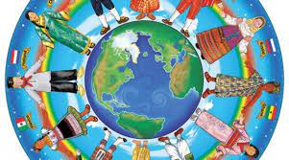
EL CONTEXTO
El contexto puede ser formal o informal, personal o profesional, y abarca elementos como el lugar, el tiempo, la relación entre los interlocutores y las circunstancias.
Es clave para dar sentido al mensaje, ya que palabras y gestos adquieren significados diferentes según el contexto.
El contexto en la comunicación es el entorno o situación en que ocurre un intercambio de mensajes, incluyendo factores físicos, sociales, culturales y emocionales.

Slide 11
tipos de contexto
Contexto
físico
Contexto
social
Contexto
cultural
Se refiere al lugar, espacio y entorno físico donde ocurre la comunicación (una oficina, una sala, un parque).
Involucra las relaciones y roles entre los participantes (amigos, familia, colegas, desconocidos).
Incluye valores, normas, tradiciones y creencias culturales que influyen en cómo se interpreta el mensaje.

Slide 12
tipos de contexto
Contexto histórico
Contexto psicológico
Contexto lingüístico
Se relaciona con los eventos y experiencias previas compartidas entre los interlocutores.
Considera el estado emocional, actitudes y percepciones de las personas involucradas.
Se refiere al lenguaje y las estructuras utilizadas en el mensaje, como el tono y las palabras seleccionadas.

Slide 13
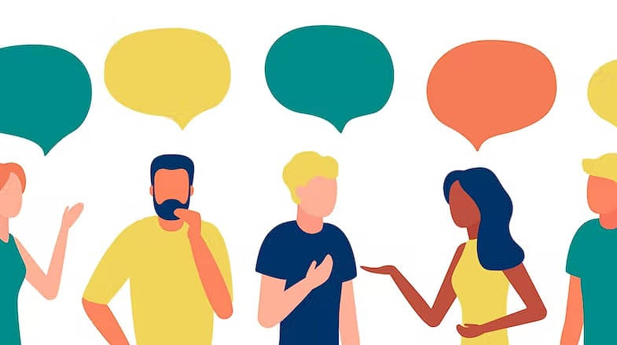
Influencia en la interpretación de mensajes
La interpretación puede variar según las diferencias culturales, personales o de contexto, generando posibles malentendidos.
La influencia en la interpretación de mensajes se refiere a los factores que afectan cómo las personas comprenden y dan significado a un mensaje en la comunicación. Estos factores incluyen el contexto cultural, social, emocional y físico.

Slide 14
estrategias para mejorar la comunicación intercultural
Fomentar la empatía
Ponerse en el lugar del otro para comprender sus perspectivas y sentimientos.
Desarrollar la escucha activa
Prestar total atención y mostrar interés genuino por lo que se dice, evitando interrupciones.
Aprender sobre otras culturas
Conocer valores, costumbres, normas y lenguas de diferentes culturas para evitar malentendidos.

Slide 15
estrategias para mejorar la comunicación intercultural
Ser consciente de los propios prejuicios
Identificar y controlar los estereotipos y juicios que pueden afectar la interacción.
Adaptar el lenguaje
Usar un lenguaje claro, evitando jergas o expresiones que puedan no ser comprendidas por la otra cultura.
Promover la flexibilidad y paciencia
Estar dispuesto a adaptarse a nuevas formas de comunicarse y ser paciente en la interacción.

Slide 16
estrategias para mejorar la comunicación intercultural
Utilizar los gestos con cautela
Asegurarse de que los gestos y señales no tengan significados diferentes en otras culturas.
Fomentar el respeto mutuo
Valorar y respetar las diferencias culturales, mostrando cortesía y apertura.
Buscar feedback
Preguntar y confirmar que el mensaje fue entendido correctamente, especialmente en entornos multiculturales.
Facilitar la comunicación no verbal
Estar atento al lenguaje corporal y otros signos no verbales que varían según la cultura.

Slide 17
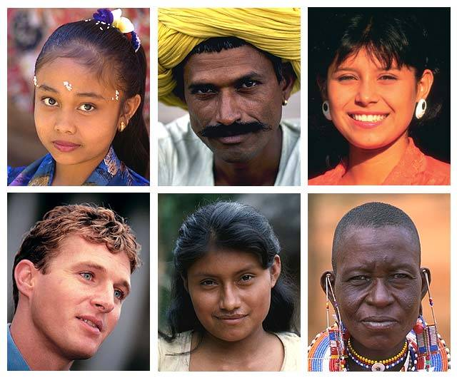
Los imaginarios culturales
Los imaginarios culturales son representaciones colectivas, símbolos y narrativas compartidas por una comunidad que reflejan sus valores, creencias y visiones del mundo.
Estos imaginarios influyen en cómo las personas perciben su identidad, su entorno y a los demás. Se transmiten a través de mitos, tradiciones, arte, medios de comunicación y otras expresiones culturales.
Son fundamentales para entender cómo las culturas interpretan y comunican su realidad.
Ejemplos: mitos, estereotipos, ideales colectivos.

Slide 18
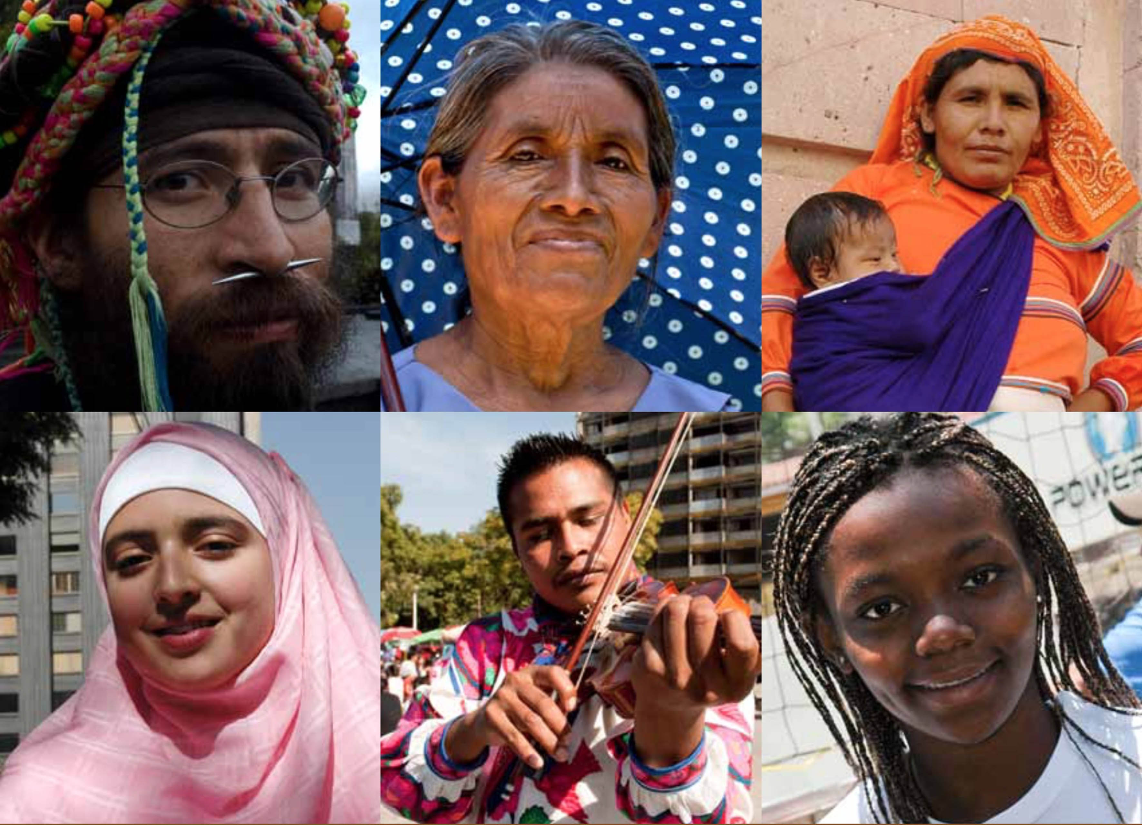
Imaginarios culturales y LA globalización
La globalización afecta los imaginarios culturales al promover el intercambio y la interacción entre culturas, lo que puede enriquecerlos o transformarlos. Por un lado, facilita la difusión de valores, símbolos e ideas a nivel global, creando imaginarios compartidos.
También genera tensiones entre lo global y lo local, ya que algunas comunidades buscan preservar sus imaginarios frente a influencias externas. Este proceso redefine constantemente cómo las culturas perciben y representan su realidad.

Slide 19
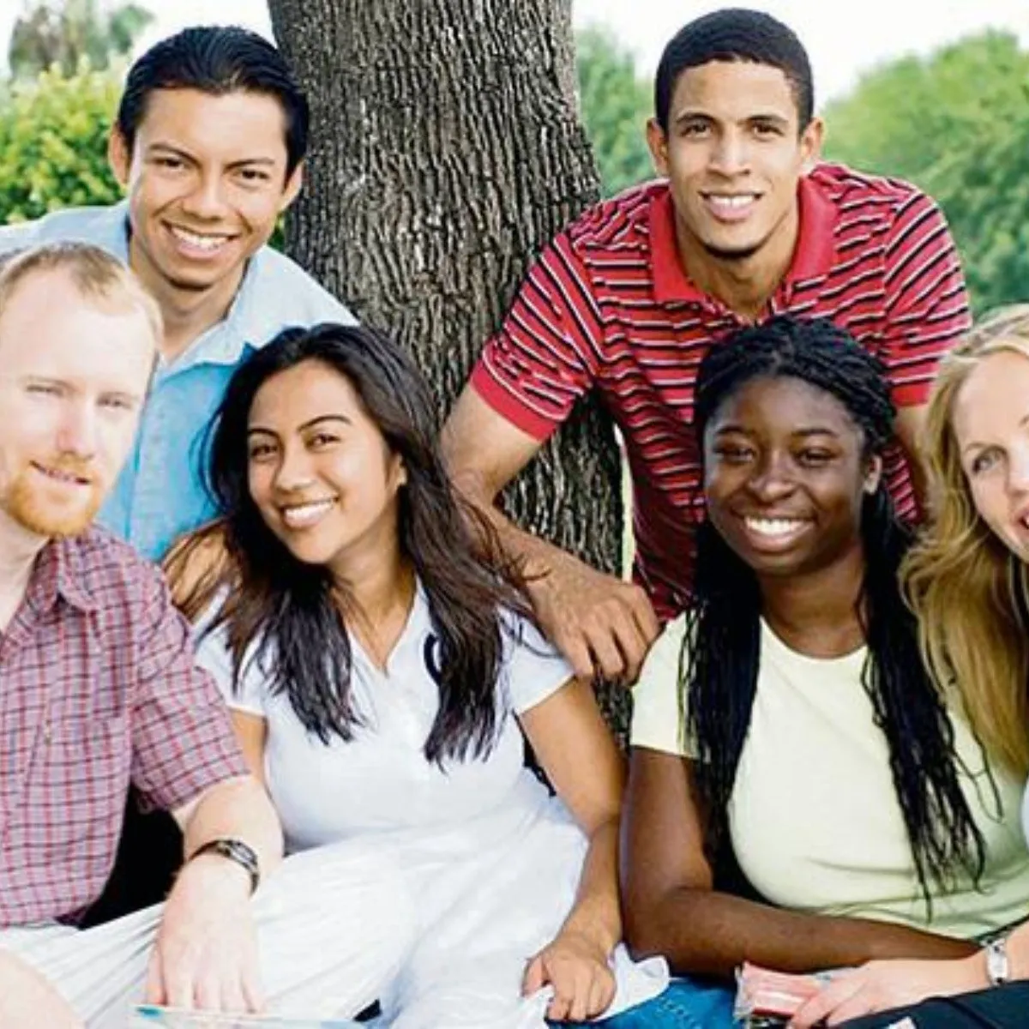
Los imaginarios culturales y los prejuicios
Los imaginarios culturales y los prejuicios están relacionados, ya que los primeros influyen en cómo una cultura percibe a otras, pudiendo reforzar estereotipos y prejuicios.
Los imaginarios culturales pueden incluir representaciones distorsionadas o simplificadas de grupos ajenos, que alimentan ideas preconcebidas negativas.
Sin embargo, los imaginarios culturales también pueden ser una herramienta para desmontar prejuicios si promueven la empatía y el respeto hacia la diversidad.

